Slide 1
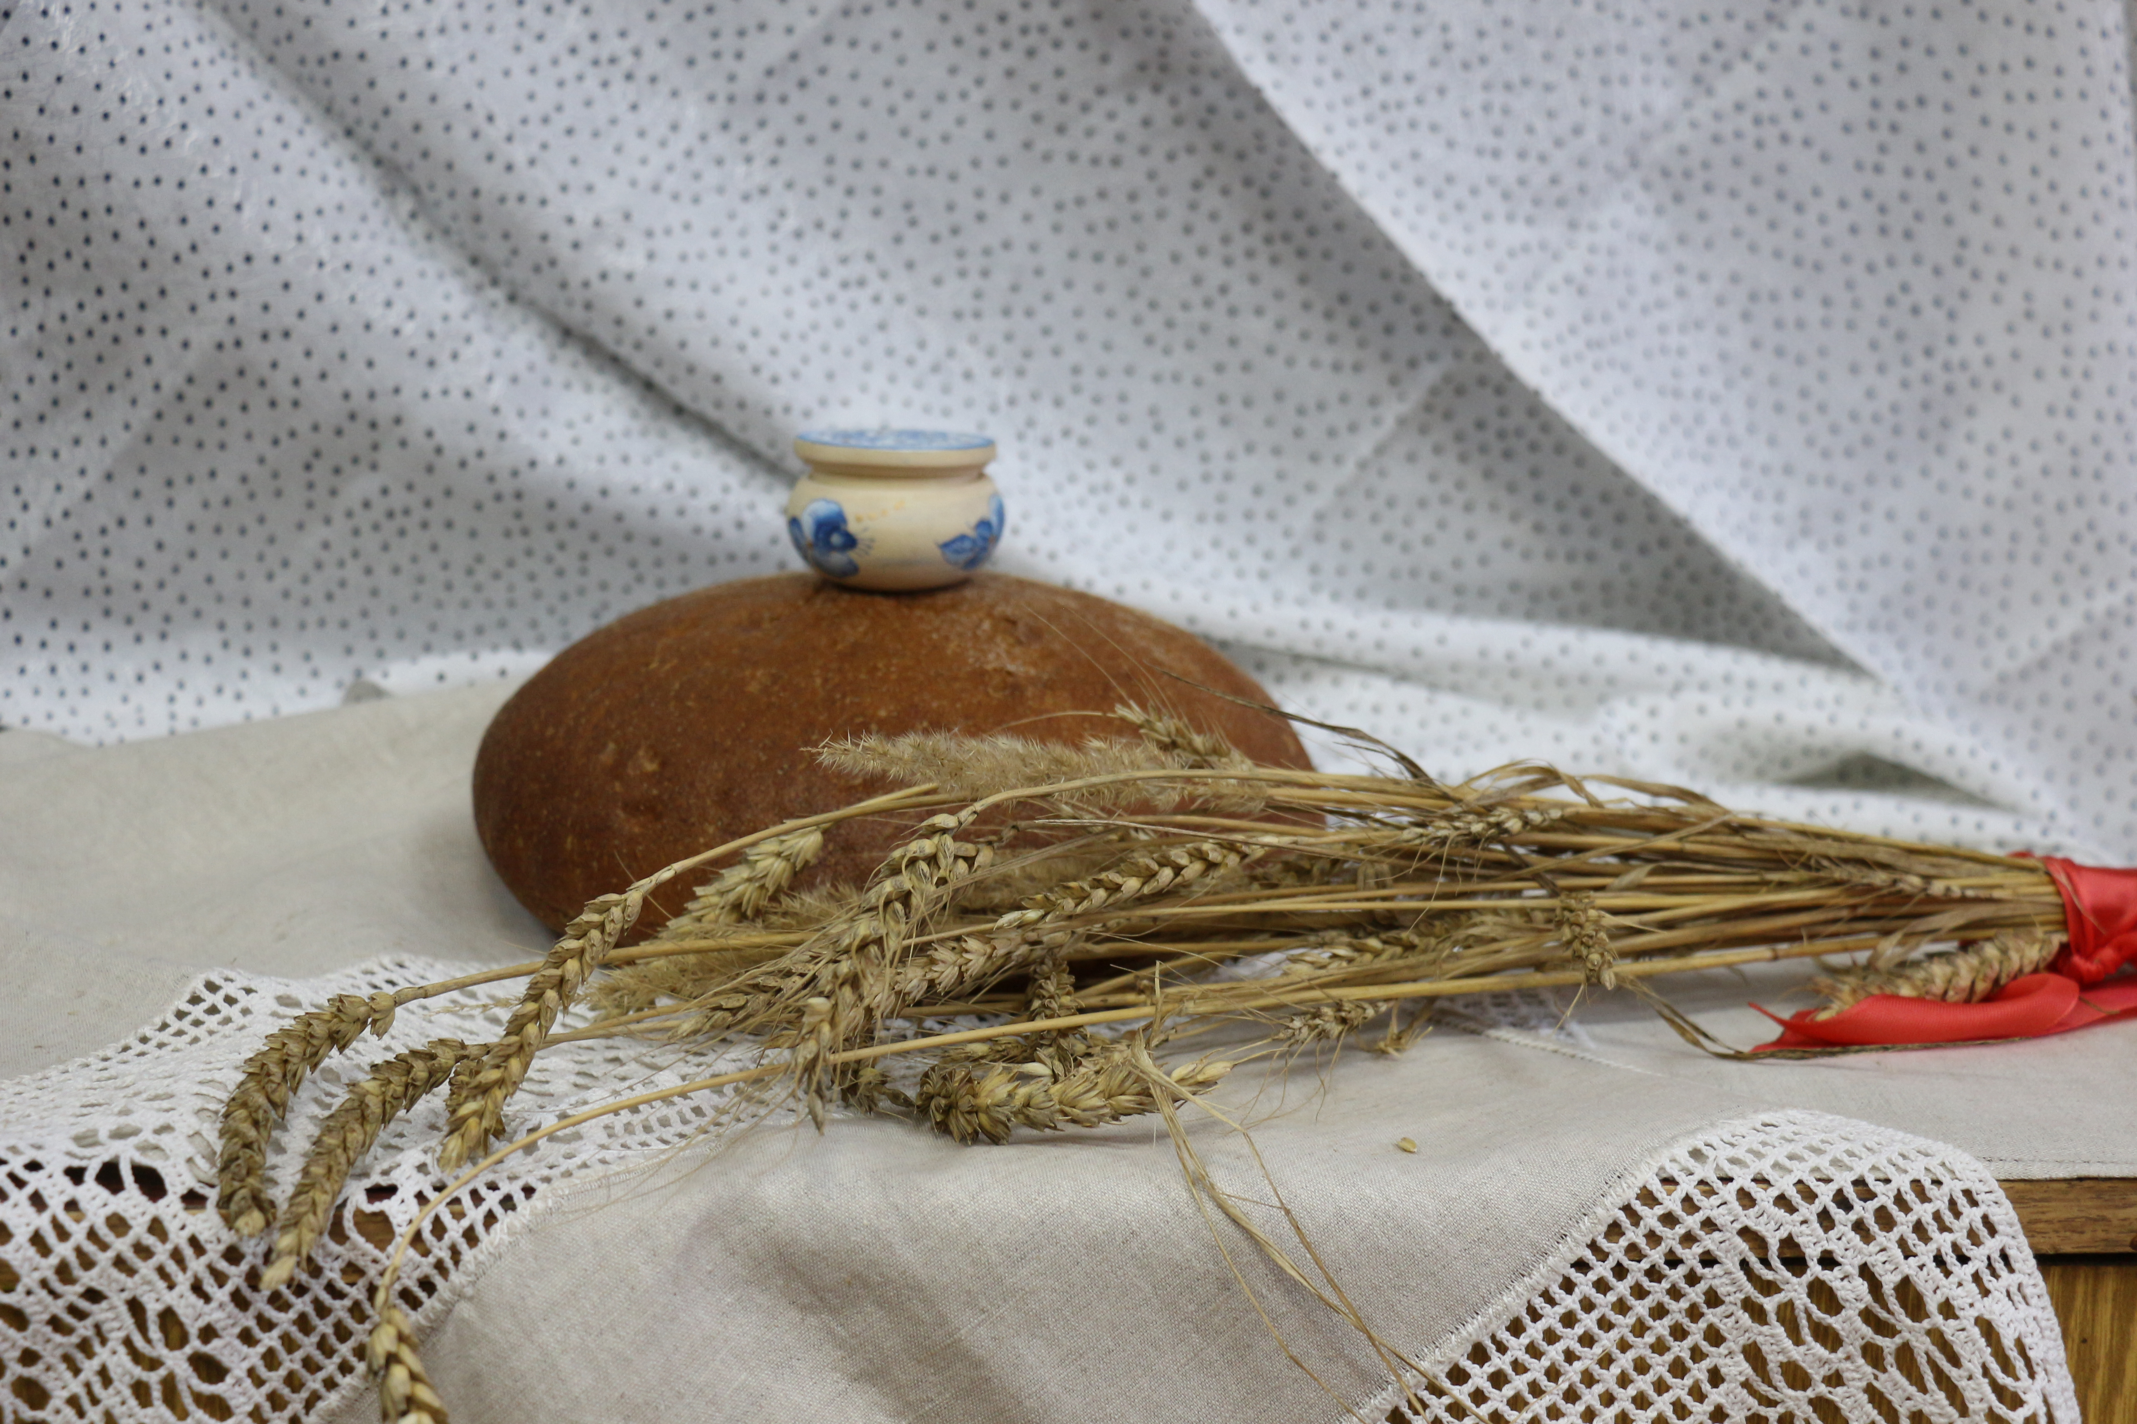
Объединение «Изобразительное искусство»
в школе раннего творческого развития
МБОУ ДОД ДТДМ «Истоки» г. Сергиев Посад
Открытое занятия
для обучающихся дошкольников 6 лет
Тема занятия:
«БУДЕТ ХЛЕБ – БУДЕТ ПРАЗДНИК!»
Постановочный натюрморт с караваем хлеба,
солонкой и колосьями пшеницы.
Педагог дополнительного образования
Афонина Светлана Владимировна

Slide 2
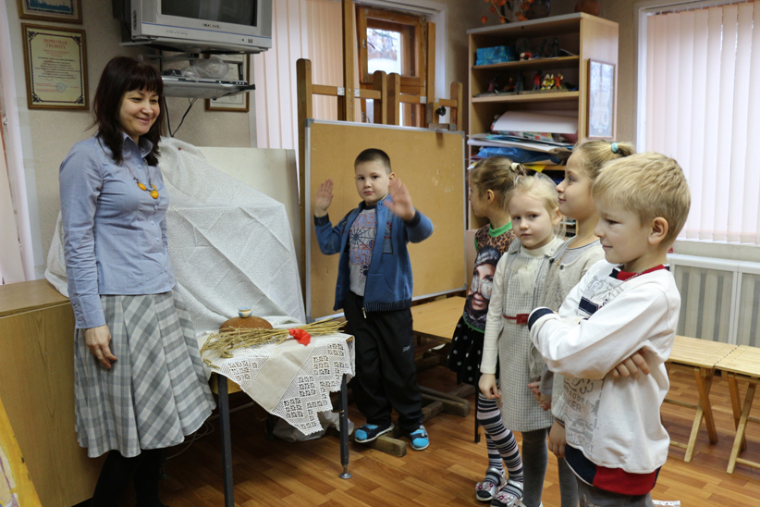
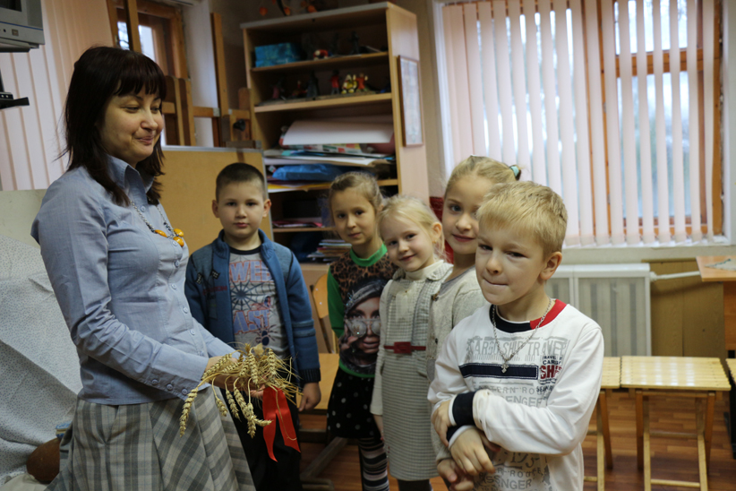
Обучающиеся активно рассматривают натюрморт,
перед ними реальные: каравай, солонка, колосья пшеницы.
Педагог объявляет тему занятия:
«БУДЕТ ХЛЕБ – БУДЕТ ПРАЗДНИК!»
Создание постановочного натюрморта
с творческими элементами в работе.

Slide 3
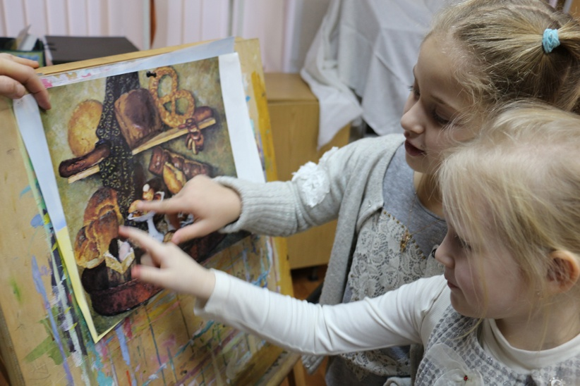
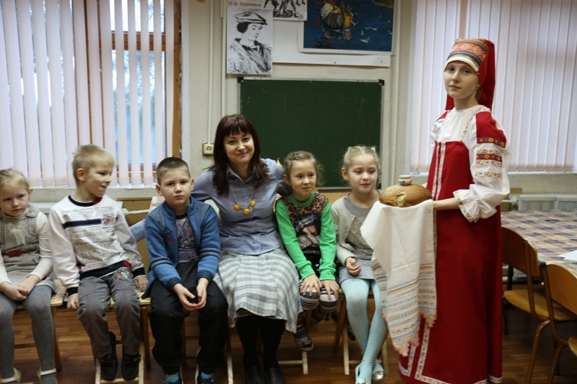
Посмотрите, какое хлебное изобилие
на картине Ильи Машкова
«Снедь Московская. Хлебы».
А знаете, как на Руси в каждом доме встречали гостей?
Хлебом-солью.!

Slide 4
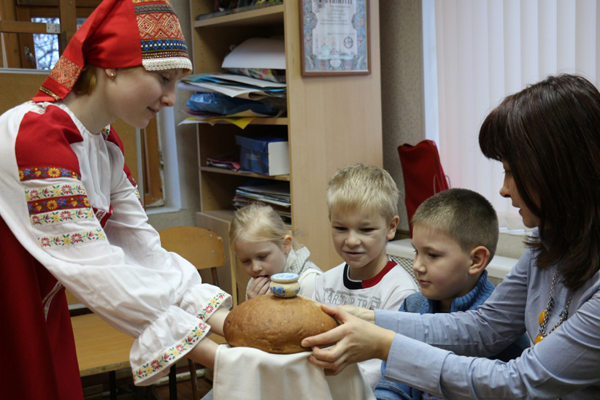
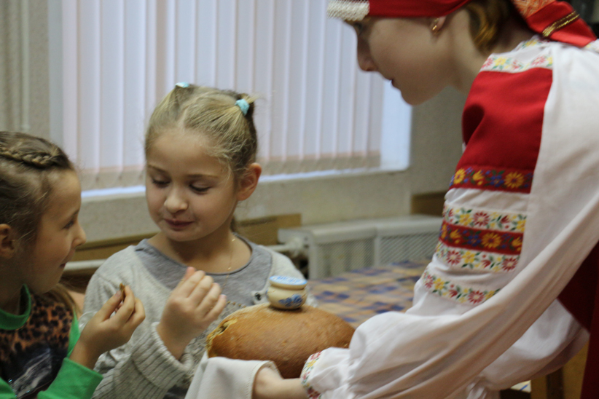
С караваем хлеб подносим,
Поклонясь отведать просим:
- Дорогой наш гость и друг,
Принимай хлеб-соль из рук!
Слава миру на земле!
Слава хлебу на столе!
Хлеб с солью символизируют
гостеприимство и хлебосольство хозяев.

Slide 5
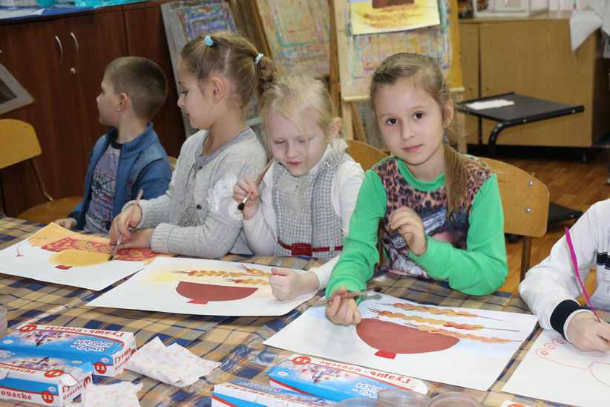
Ребята, «испеките» свой каравай,
украсьте его солонкой, колосками, зернышками,
«положите» на красивое полотенце.
Таким праздничным караваем и гостей можно встретить и
угостить на славу!

Slide 6
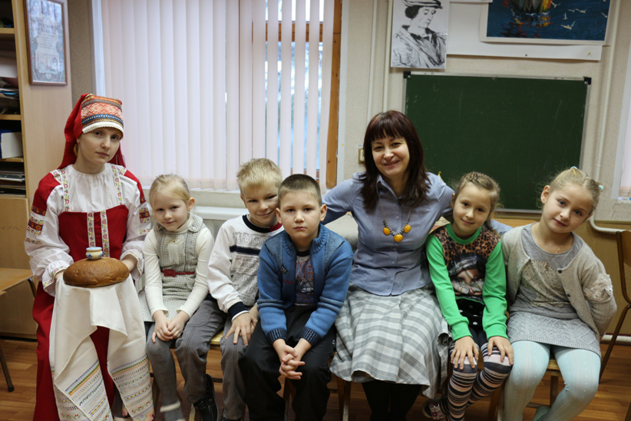
«БУДЕТ ХЛЕБ – БУДЕТ ПРАЗДНИК!»
Так ребята объединения «Изобразительное искусство»
в школе раннего творческого развития МБОУ ДОД ДТДМ «Истоки» г.Сергиев Посад знакомятся с истокам русской народной культуры , с народными обычаями, праздниками, традициями.

